Slide 1
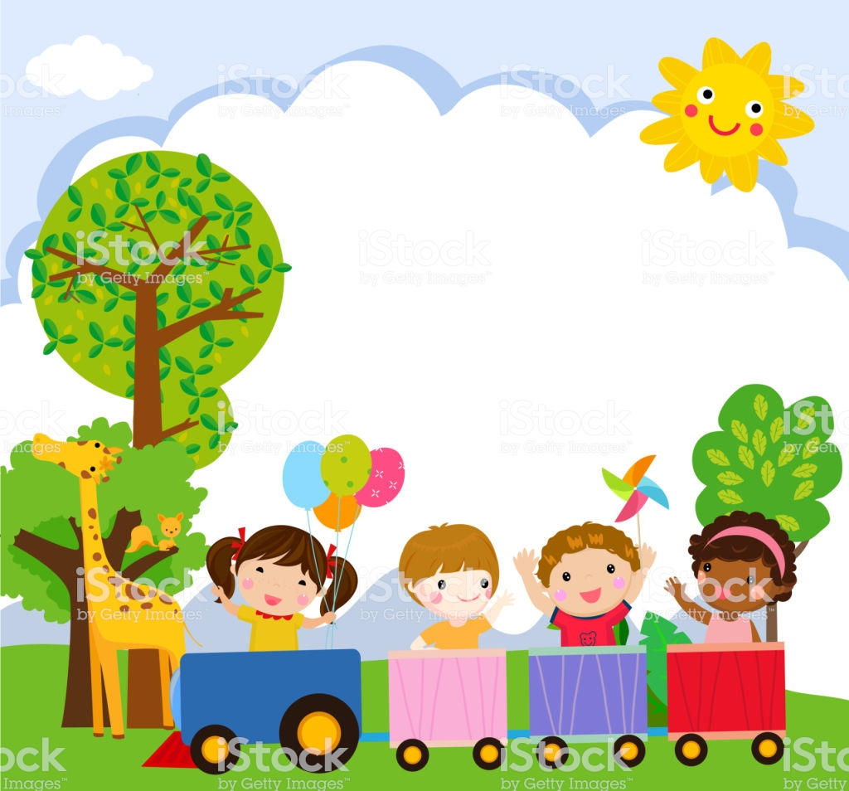
Educadora de Párvulos: Verónica Rodríguez
Kinder y Pre kinder
Escuela Pedro Antonio Tejos
OA 4
Lenguaje verbal
CATEGORIAS SEMÁNTICAS 1

Slide 2
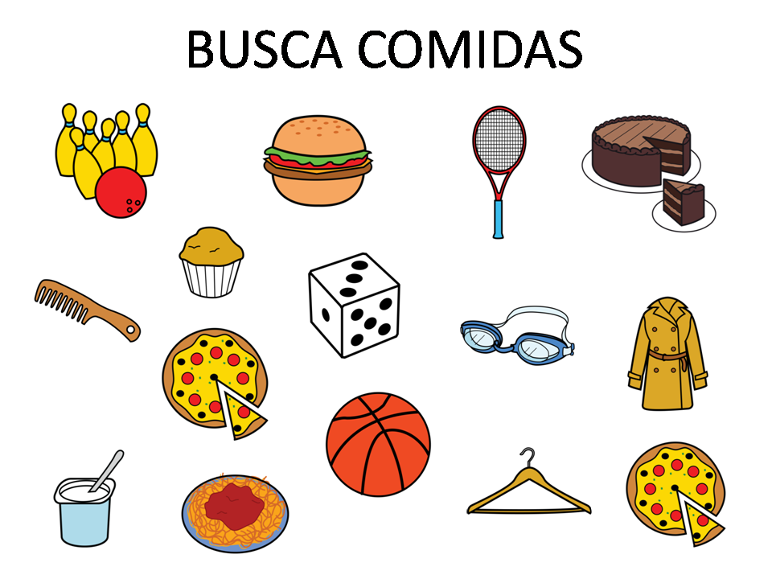
Actividad: Toca con tu dedo todas las comidas que encuentres, nómbralas.

Slide 3
Actividad: Toca con tu dedo y nombra las partes del cuerpo y nómbralas.

Slide 5
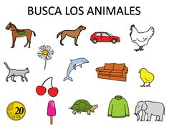

Slide 6
